Slide 1
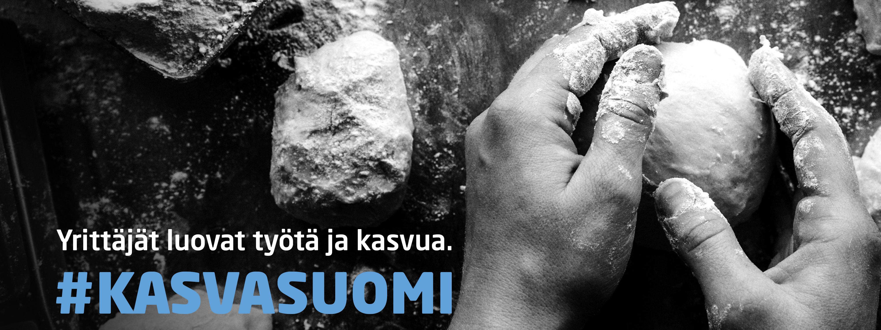
Eduskuntavaalit 2019
Vaalitulos, päivitetty 3.5.2019

Slide 2
Yrittäjät edustakuntavaaleissa 2019
Eduskuntavaaleissa oli 2468 ehdokasta.
Yrittäjäehdokkaita oli 447 kappaletta eli 18,1 % ehdokkaista.
Yrittäjiä valittiin eduskuntaan 34 kappaletta eli 17 % kansanedustajista.
Valituista yrittäjistä 18 on Suomen Yrittäjien jäsenyritysten yrittäjiä.
Yrittäjä-kansanedustajat
34
Yrittäjien osuus eduskuntavaali-ehdokkaista
18%
Yrittäjien osuus kansan-edustajista
17 %

Slide 3
Yrittäjäkansanedustajat puolueittain

Slide 4
Yrittäjäkansanedustajat 2015 ja 2019
Vuonna 2015 valittiin 47 yrittäjää, vuonna 2019 valittiin 33 yrittäjää.

Slide 5
Yrittäjäkansanedustajat
Perussuomalaiset jäsenyrittäjät
Jari Koskela, Satakunta Mikko Lundén, Varsinais-Suomi
Veijo Niemi, Pirkanmaa
Sebastian Tynkkynen, Oulu
Veikko Vallin, Pirkanmaa
Perussuomalaiset yrittäjät
Vilhelm Junnila, Varsinais-Suomi
Ari Koponen, Uusimaa
Jouni Kotiaho, Keski-Suomi
Kristian Sheikki Laakso, Kaakkois-Suomi
Mika Niikko, Uusimaa
Mauri Peltokangas, Vaasa
Riikka Slunga-Poutsalo, Uusimaa
Ville Tavio, Varsinais-Suomi
Ano Turtiainen, Kaakkois-Suomi
Jussi Wihonen, Savo-Karjala

Slide 6
Yrittäjäkansanedustajat
Keskustan jäsenyrittäjät
Jari Leppä, Kaakkois-Suomi
Anne Kalmari, Keski-Suomi
Arto Pirttilahti, Pirkanmaa
Hannakaisa Heikkinen, Savo-Karjala
Hanna Huttunen, Savo-Karjala
Mikko Savola, Vaasa
Esko Kiviranta, Varsinais-Suomi
Keskustan yrittäjät
Juha Pylväs, Oulu
Kokoomuksen jäsenyrittäjät
Timo Heinonen, Häme
Jukka Kopra, Kaakkois-Suomi
Pauli Kiuru, Pirkanmaa
Arto Satonen, Pirkanmaa
Ruut Sjöblom, Uusimaa

Slide 7
Yrittäjäkansanedustajat
RKP:n yrittäjät
Anders Adlercreutz, Uusimaa
Anders Norrback, Vaasa
Sandra Bergqvist, Varsinais-Suomi
SDP:n jäsenyrittäjä
Ville Skinnari, Häme
Vihreiden yrittäjä
Sofia Virta, Varsinais-Suomi
Liike Nytin yrittäjä
Harry Harkimo, Uusimaa

Slide 8
Yrittäjäkansanedustajien sukupuolijakauma

Slide 9
Yrittäjäkansanedustajien ikäjakauma

Slide 10
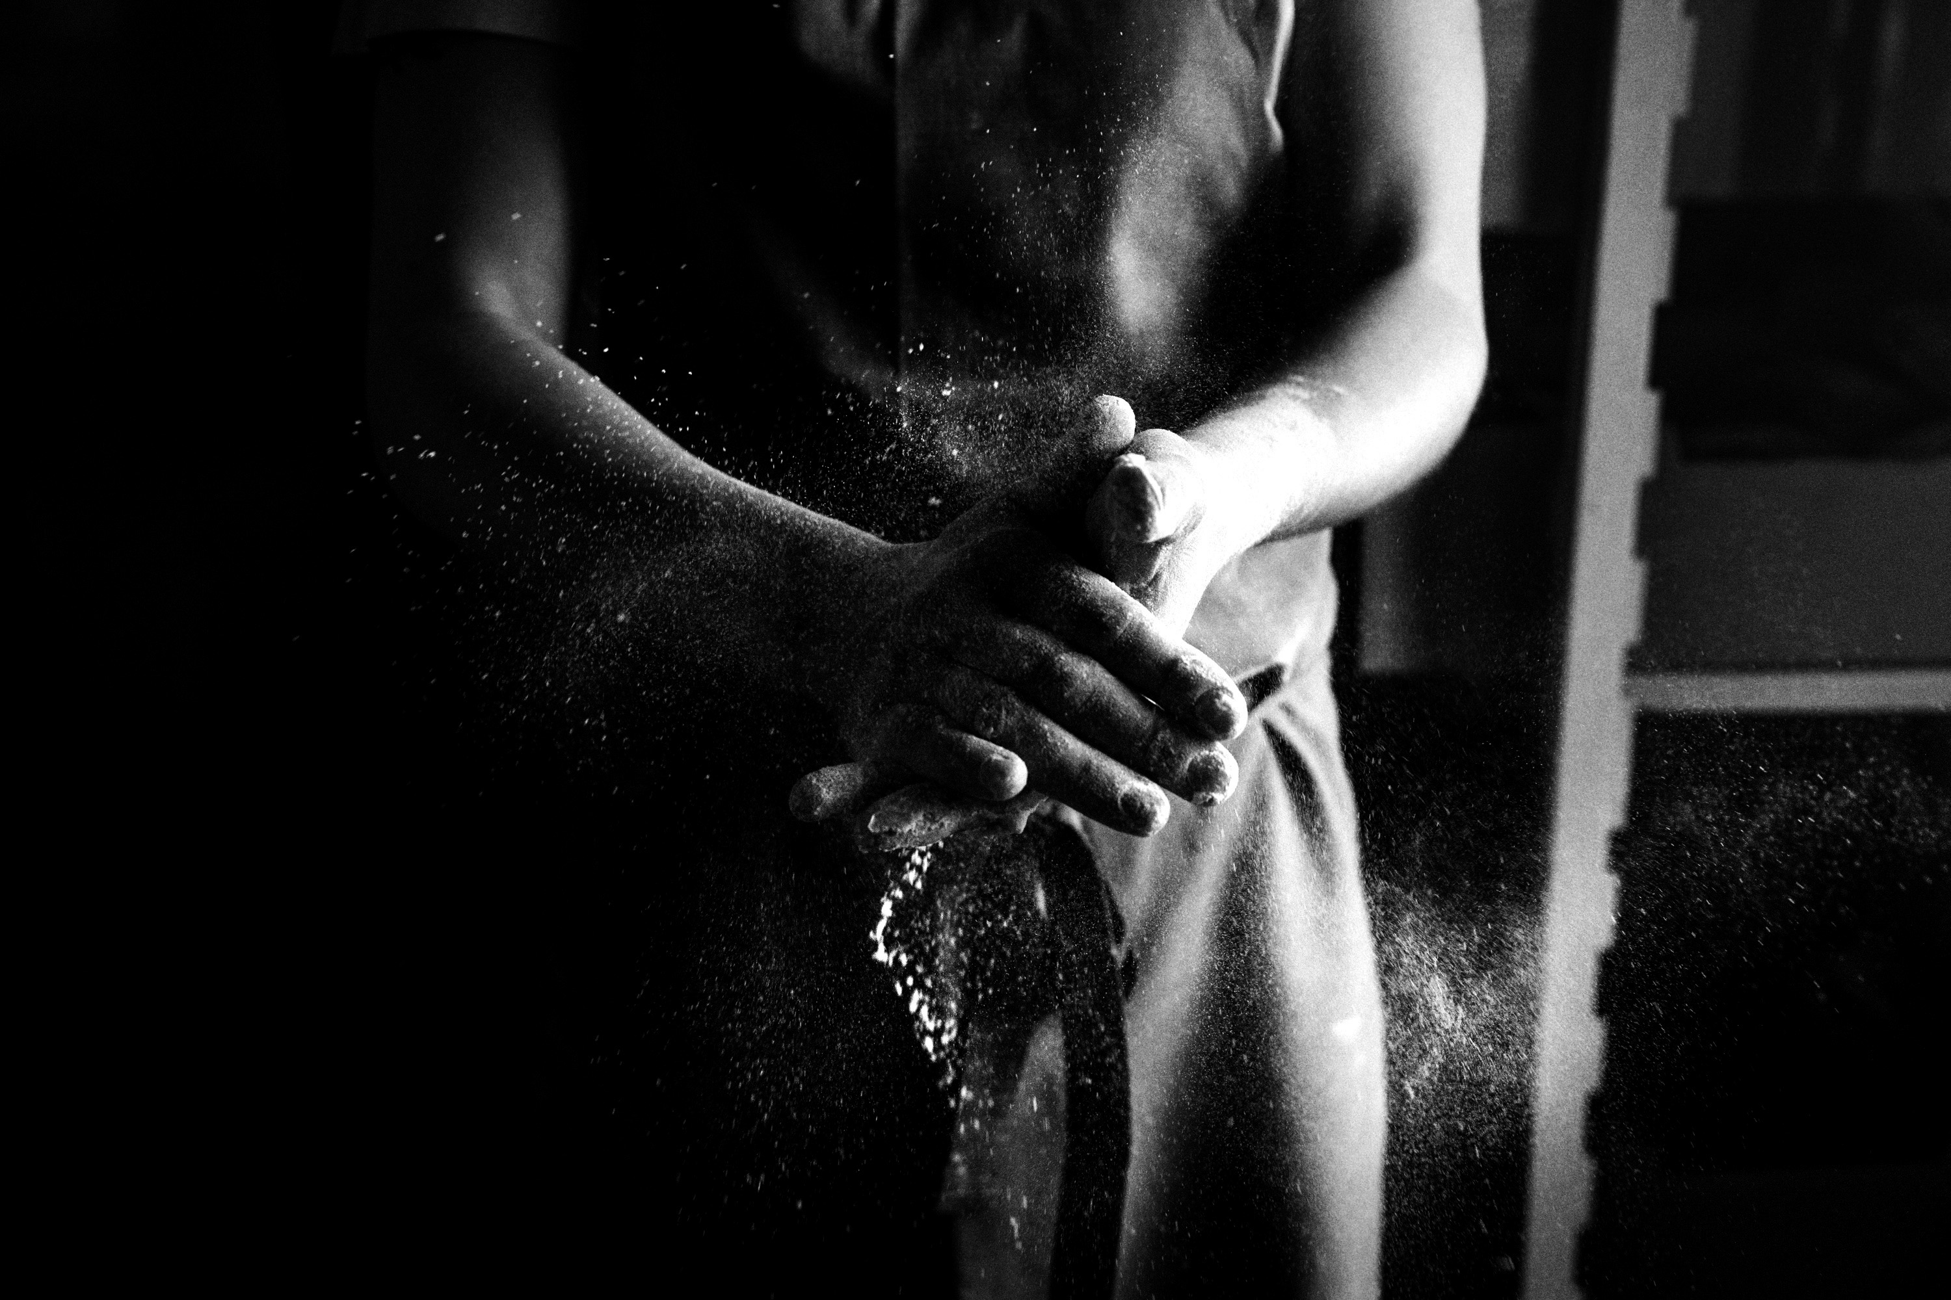
Vaalipiirikohtaiset tilastot

Slide 11
Helsingin vaalipiiri
Helsingin vaalipiirissä oli 286 ehdokasta.
Yrittäjäehdokkaita oli 38 kappaletta eli 13,3 % ehdokkaista.
Helsingistä valittiin 22 kansanedustajaa.
Yrittäjiä valittiin 0 kappaletta eli 0 % vaalipiirin edustajista
Valituista yrittäjistä 0 on Suomen Yrittäjien jäsenyritysten yrittäjiä.
Yrittäjä-kansanedustajat
0
Yrittäjä-ehdokkaat
38
Yrittäjien osuus vaalipiirin kansan-edustajista
0 %

Slide 12
Helsingin kansanedustajat
Haavisto Pekka (Vihr)
Zyskowicz Ben (Kok)
Haatainen Tuula (SDP)
Halla-aho Jussi (PS)
Ohisalo Mari (Vihr)
Arhinmäki Paavo (Vas)
Pelkonen Jaana (Kok)
Holopainen Mari (Vihr)
Vartiainen Juhana (Kok)
Heinäluoma Eveliina (SDP)
Rantanen Mari (PS)
Kari Emma (Vihr)
Kivelä Mai (Vas
Koulumies Terhi (Kok)
Biaudet Eva (RKP)
Alanko-Kahiluoto Outi (Vihr)
Tuomioja Erkki (SDP)
Sarkomaa Sari (Kok)
Packalén Tom (PS)
Harjanne Atte (PS)
Honkasalo Veronika (Vas)
Rydman Wille (Kok)
VARALLA
Torsti Pilvi (SDP) - yrittäjä
Diarra Fatim (Vihr)
Kaleva Atte (Kok) - yrittäjä
Raatikainen Mika (PS)
Modig Silvia (Vas)
Rantala Marcus (RKP) - yrittäjä

Slide 13
Helsingin vaalipiiri yrittäjäehdokkaat ja valitut yrittäjät

Slide 14
Uudenmaan vaalipiiri
Uudenmaan vaalipiirissä oli 492 ehdokasta.
Yrittäjäehdokkaita oli 81 kappaletta eli 16,5 % ehdokkaista.
Uudeltamaalta valittiin 36 kansanedustajaa.
Yrittäjiä valittiin 6 kappaletta eli 16,7 % vaalipiirin edustajista
Valituista yrittäjistä 1 on Suomen Yrittäjien jäsenyritysten yrittäjiä.
Yrittäjä-kansanedustajat
6
Yrittäjä-ehdokkaat
81
Yrittäjien osuus vaalipiirin kansan-edustajista
16,7 %

Slide 15
Uudenmaan kansanedustajat 1/2
Lepomäki Elina (Kok)
Lindtman Antti (SDP)
Meri Leena (PS)
Petelius Pirkka-Pekka (Vihr)
Mykkänen Kai (Kok)
Adlercreutz Anders (RKP) - yrittäjä
Rinne Antti (SDP)
Niikko Mika (PS) - yrittäjä
Kauma Pia (Kok)
Hopsu Inka (Vihr)
Kaikkonen Antti (Kesk)
Guzenina Maria (SDP)
Purra Riikka (PS)
Multala Sari (Kok)
Saramo Jussi (Vas)
Blomqvist Thomas (RKP)
Harkimo Harry (Liike Nyt) - yrittäjä
Koponen Noora (Vihr)
Harakka Timo (SDP)
Vestman Heikki (Kok)
Juvonen Arja (PS)
Kiljunen Kimmo (SDP)

Slide 16
Uudenmaan kansanedustajat 2/2
Laiho Mia (Kok)
Hyrkkö Saara (Vihr)
Vanhanen Matti (Kesk)
Koponen Ari (PS) - yrittäjä
Rehn-Kivi Veronica (RKP)
Sjöblom Ruut (Kok) - jäsenyrittäjä
Kvarnström Johan (SDP)
Laukkanen Antero (KD)
Elo Tiina (Vihr)
Slunga-Poutsalo (PS) - yrittäjä
Tolvanen Kari (Kok)
Al-Taee Hussein (SDP)
Lohikoski Pia (Vas)
Keto-Huovinen Pihla (Kok)
VARALLA
Vahvelainen Tanja (PS)
Nylander Mikaela (RKP)
Nummela Nina (Liike Nyt) - jäsenyrittäjä
Karimäki Johanna (Vihr)
Räsänen Joona (SDP)
Viljanen Eerikki (Kesk) - jäsenyrittäjä
Vahasalo Raija (Kok)
Halonen Milla (Vas)
Tuomela Tiina (KD)

Slide 17
Uudenmaan vaalipiiri yrittäjäehdokkaat ja valitut yrittäjät

Slide 18
Varsinais-Suomen vaalipiiri
Varsinais-Suomen vaalipiirissä oli 191 ehdokasta.
Yrittäjäehdokkaita oli 35 kappaletta eli 18,3 % ehdokkaista.
Varsinais-Suomesta valittiin 17 kansanedustajaa.
Yrittäjiä valittiin 6 kappaletta eli 35,3 % vaalipiirin edustajista
Valituista yrittäjistä 2 on Suomen Yrittäjien jäsenyritysten yrittäjiä.
Yrittäjä-kansanedustajat
6
Yrittäjä-ehdokkaat
35
Yrittäjien osuus vaalipiirin kansan-edustajista
35,3 %

Slide 19
Varsinais-Suomen kansanedustajat
Tavio Ville (PS) – yrittäjä
Orpo Petteri (Kok)
Lindén Aki (SDP)
Andersson Li (Vas)
Saarikko Annika (Kesk)
Junnila Vilhelm (PS) – yrittäjä
Kanerva Ilkka (Kok)
Virta Sofia (Vihr) - yrittäjä
Eloranta Eeva-Johanna (SDP)
Elomaa Kike (PS)
Yrttiaho Johannes (Vas)
Virolainen Anne-Mari (Kok)
Taimela Katja (SDP)
Bergqvist Sandra (RKP) – yrittäjä
Kiviranta Esko (Kesk) – jäsenyrittäjä
Lundén Mikko (PS) – jäsenyrittäjä
Sirén Saara-Sofia (Kok)
VARALLA
Rantanen Elina (Vihr)
Laulumaa Janne (SDP)
Lindqvist Emma (Vas)
Vallittu Pertti (KD)
Valkonen Ville (Kok) - jäsenyrittäjä
Kurvinen Jani (Kesk) - jäsenyrittäjä
Heinonen Barbara (RKP)

Slide 20
Varsinais-Suomen vaalipiiri yrittäjäehdokkaat ja valitut yrittäjät

Slide 21
Satakunnan vaalipiiri
Satakunnan vaalipiirissä oli 117 ehdokasta.
Yrittäjäehdokkaita oli 23 kappaletta eli 19,7 % ehdokkaista.
Satakunnasta valittiin 8 kansanedustajaa.
Yrittäjiä valittiin 1.
Valituista yrittäjistä 1 on Suomen Yrittäjien jäsenyritysten yrittäjiä.
Yrittäjä-kansanedustajat
1
Yrittäjä-ehdokkaat
23
Yrittäjien osuus vaalipiirin kansan-edustajista
12,5 %

Slide 22
Satakunnan kansanedustajat
Salonen Kristiina, SDP
Huhtasaari Laura, PS
Kalli Eeva, Kesk
Marttinen Matias, Kok
Kiuru Krista, SDP
Koskela Jari, PS - jäsenyrittäjä
Myllykoski Jari, Vas
Viljanen Heidi, SDP
VARALLA
Uusitalo Mikko, Kesk – yrittäjä
Huru Petri, PS
Kataja Sampsa, Kok – jäsenyrittäjä
Levonen Jyrki, SDP

Slide 23
Satakunnan vaalipiiri yrittäjäehdokkaat ja valitut yrittäjät

Slide 24
Hämeen vaalipiiri
Hämeen vaalipiirissä oli 155 ehdokasta.
Yrittäjäehdokkaita oli 22 kappaletta eli 13,5 % ehdokkaista.
Hämeestä valittiin 14 kansanedustajaa.
Yrittäjiä valittiin 2 kappaletta eli 14,3 % vaalipiirin edustajista
Valituista yrittäjistä 2 on Suomen Yrittäjien jäsenyritysten yrittäjiä.
Yrittäjä-kansanedustajat
2
Yrittäjä-ehdokkaat
22
Yrittäjien osuus vaalipiirin kansan-edustajista
14,3 %

Slide 25
Hämeen kansanedustajat
Skinnari Ville (SDP) – jäsenyrittäjä
Ranne Lulu (PS)
Grahn-Laasonen Sanni (Kok)
Filatov Tarja (SDP)
Lehto Rami (PS)
Kemppi Hilkka (Kesk)
Jokinen Kalle (Kok)
Soinikoski Mirka (Vihr)
Koskinen Johannes (SDP)
Pekonen Aino-Kaisa (Vas)
Ronkainen Jari (PS)
Heinonen Timo (Kok) - jäsenyrittäjä
Kari Mika (SDP)
Räsänen Päivi (KD)
VARALLA
Nieminen Mira (PS)
Rehula Juha (Kesk)
Bruneau Milla (Kok)
Lepola Kaisa (SDP)
Jokinen Sari (Vihr)
Lientola Elisa (Vas)
Falk Sonja (KD)

Slide 26
Hämeen vaalipiiri yrittäjäehdokkaat ja valitut yrittäjät

Slide 27
Pirkanmaan vaalipiiri
Pirkanmaan vaalipiirissä oli 251 ehdokasta.
Yrittäjäehdokkaita oli 61 kappaletta eli 23,9 % ehdokkaista.
Pirkanmaalta valittiin 19 kansanedustajaa.
Yrittäjiä valittiin 5 kappaletta eli 26,3 % vaalipiirin edustajista
Valituista yrittäjistä 5 on Suomen Yrittäjien jäsenyritysten yrittäjiä.
Yrittäjä-kansanedustajat
5
Yrittäjä-ehdokkaat
61
Yrittäjien osuus vaalipiirin kansan-edustajista
26,3 %

Slide 28
Pirkanmaan vaalipiiri yrittäjäehdokkaat ja valitut yrittäjät

Slide 29
Pirkanmaan kansanedustajat
Marin Sanna (SDP)
Ikonen Anna-Kaisa (Kok)
Savio Sami (PS)
Suomela Iiris (Vihr)
Nurminen Ilmari (SDP)
Vikman Sofia (Kok)
Pirttilahti Arto (Kesk) - jäsenyrittäjä
Puisto Sakari (PS)
Kontula Anna (Vas)
Viitanen Pia (SDP)
Hassi Saru (Vihr)
Kiuru Pauli (Kok) - jäsenyrittäjä
Vallin Veikko (PS) - jäsenyrittäjä
Tanus Sari (KD)
Asell Marko (SDP)
Satonen Arto (Kok) - jäsenyrittäjä
Ovaska Jouni (Kesk)
Gustafsson Jukka (SDP)
Niemi Veijo (PS) - jäsenyrittäjä
VARALLA
Tynkkynen Oras (Vihr) - yrittäjä
Nyman Anne (Vas)
Kinnunen Jari (Kok)
Laine Hanna (SDP)
Kaleva Lassi (PS) - jäsenyrittäjä
Hakanen Pertti (Kesk) - yrittäjä
Turunen Kauko (KD) - jäsenyrittäjä

Slide 30
Kaakkois-Suomen vaalipiiri
Kaakkois-Suomen vaalipiirissä oli 179 ehdokasta.
Yrittäjäehdokkaita oli 36 kappaletta eli 20,1 % ehdokkaista.
Kaakkois-Suomesta valittiin 17 kansanedustajaa.
Yrittäjiä valittiin 4 kappaletta eli 23,5 % vaalipiirin edustajista
Valituista yrittäjistä 2 on Suomen Yrittäjien jäsenyritysten yrittäjiä.
Yrittäjä-kansanedustajat
4
Yrittäjä-ehdokkaat
36
Yrittäjien osuus vaalipiirin kansan-edustajista
23,5 %

Slide 31
Kaakkois-Suomen kansanedustajat
Paateri Sirpa (SDP)
Eerola Juho (PS)
Häkkänen Antti (Kok)
Leppä Jari (Kesk) – jäsenyrittäjä
Kiljunen Anneli (SDP)
Mäkelä Jani (PS)
Järvinen Heli (Vihr)
Kopra Jukka (Kok) – jäsenyrittäjä
Kosonen Hanna (Kesk)
Werning Paula (SDP)
Laakso, Kristian (PS) - yrittäjä
Kymäläinen, Suna (SDP)
Kaunisto, Ville (Kok)
Torniainen Ari (Kesk)
Malm Niina (SDP)
Turtiainen Ani (PS) – yrittäjä
Holopainen Hanna (Vihr)
VARALLA
Valtola Oskari (Kok)
Pakkanen Markku (Kesk) - jäsenyrittäjä
Taavitsainen Satu (SDP)
Hartonen-Pulkka Tanja (PS) – yrittäjä
Liikanen Veli (Vihr)

Slide 32
Kaakkois-Suomen vaalipiiri yrittäjäehdokkaat ja valitut yrittäjät

Slide 33
Savo-Karjalan vaalipiiri
Savo-Karjalan vaalipiirissä oli 165 ehdokasta.
Yrittäjäehdokkaita oli 38 kappaletta eli 23,0 % ehdokkaista.
Savo-Karjalasta valittiin 15 kansanedustajaa.
Yrittäjiä valittiin 3 kappaletta eli 20 % vaalipiirin edustajista
Valituista yrittäjistä 2 on Suomen Yrittäjien jäsenyritysten yrittäjiä.
Yrittäjä-kansanedustajat
3
Yrittäjä-ehdokkaat
38
Yrittäjien osuus vaalipiirin kansan-edustajista
20%

Slide 34
Savo-Karjalan kansanedustajat
Heikkinen Hannakaisa (kesk) – jäsenyrittäjä
Antikainen Sanna (PS)
Mäkisalo-Ropponen Merja (SDP)
Kilpi Marko (Kok)
Vehviläinen Anu (Kesk)
Mikkonen Krista (Vihr)
Wihonen Jussi (PS) – yrittäjä
Eskelinen Seppo (SDP)
Essayah Sari (KD)
Hoskonen Hannu (Kesk)
Semi Matti (Vas)
Eestilä Markku (Kok)
Reijonen Minna (PS)
Suhonen Timo (SDP)
Huttunen Hanna (Kesk) – jäsenyrittäjä
VARALLA
Auvinen Harri (Vihr)
Markkanen Sallamaarit (Kesk)
Kokko Osmo (PS) - jäsenyrittäjä
Vääräinen Tuula (SDP)
Elo Timo (Kok)
Mikkola Kikkis (KD)
Meriluoto Laura (Vas)

Slide 35
Savo-Karjalan vaalipiiri yrittäjäehdokkaat ja valitut yrittäjät

Slide 36
Vaasan vaalipiiri
Vaasan vaalipiirissä oli 168 ehdokasta.
Yrittäjäehdokkaita oli 40 kappaletta eli 23,8 % ehdokkaista.
Vaasan vaalipiiristä valittiin 16 kansanedustajaa.
Yrittäjiä valittiin 3 kappaletta eli 18,8 % vaalipiirin edustajista
Valituista yrittäjistä 1 on Suomen Yrittäjien jäsenyritysten yrittäjiä.
Yrittäjä-kansanedustajat
3
Yrittäjä-ehdokkaat
40
Yrittäjien osuus vaalipiirin kansan-edustajista
18,8 %

Slide 37
Vaasan vaalipiirin kansanedustajat
Henriksson Anna-Maja (RKP)
Kivisaari Pasi (Kesk)
Peltokangas Mauri (PS) - yrittäjä
Urpilainen Jutta (SDP)
Risikko Paula (Kok)
Strand Joakim (RKP)
Lintilä Mika (Kesk)
Mäenpää Juha (PS)
Ollikainen Mikko (RKP)
Berg Kim (SDP)
Östman Peter (KD)
Savola Mikko (Kesk) - jäsenyrittäjä
Sankelo Janne (Kok)
Mäkynen Jukka (PS)
Norrback Anders (RKP) - yrittäjä
Kurvinen Antti (Kesk)
VARALLA
Mäkynen Matias (SDP)
Karppi Päivi (PS)
Sjöskog Niclas (RKP)
Puumala Tuomo (Kesk)
Koski, Susanna (Kok)
Ruotsala Aki (KD)

Slide 38
Vaasan vaalipiiri yrittäjäehdokkaat ja valitut yrittäjät

Slide 39
Keski-Suomen vaalipiiri
Keski-Suomen vaalipiirissä oli 153 ehdokasta.
Yrittäjäehdokkaita oli 23 kappaletta eli 14,4 % ehdokkaista.
Keski-Suomesta valittiin 10 kansanedustajaa.
Yrittäjiä valittiin 2 kappaletta eli 20 % vaalipiirin edustajista
Valituista yrittäjistä 1 on Suomen Yrittäjien jäsenyritysten yrittäjiä.
Yrittäjä-kansanedustajat
2
Yrittäjä-ehdokkaat
23
Yrittäjien osuus vaalipiirin kansan-edustajista
20 %

Slide 40
Keski-Suomen kansanedustajat
Kalmari Anne (kesk) – jäsenyrittäjä
Mäkinen Riitta (SDP)
Hakkarainen Teuvo (PS)
Wallinheimo Sinuhe (Kok)
Forsgrén Bella (Vihr)
Honkonen Petri (Kesk)
Rantanen Piritta (SDP)
Kotiaho Jouni (PS) – yrittäjä
Kautto Juho (Vas)
Könttä Joonas (Kesk)
VARALLA
Väyrynen Ville (Kok)
Kurttila Tuomas (SDP)
Kankaanniemi Toimi (PS)
Aalto Touko (Vihr)
Nissinen Eino (Kesk)

Slide 41
Keski-Suomen vaalipiiri yrittäjäehdokkaat ja valitut yrittäjät

Slide 42
Oulun vaalipiiri
Oulun vaalipiirissä oli 184 ehdokasta.
Yrittäjäehdokkaita oli 30 kappaletta eli 16,3 % ehdokkaista.
Oulun vaalipiiristä valittiin 18 kansanedustajaa.
Yrittäjiä valittiin 2 kappaletta eli 11,1 % vaalipiirin edustajista
Valituista yrittäjistä 1 on Suomen Yrittäjien jäsenyritysten yrittäjiä.
Yrittäjä-kansanedustajat
2
Yrittäjä-ehdokkaat
30
Yrittäjien osuus vaalipiirin kansan-edustajista
11,1 %

Slide 43
Oulun vaalipiirin kansanedustajat
Sipilä Juha (kesk)
Tynkkynen Sebastian (PS) - jäsenyrittäjä
Kinnunen Mikko (Kesk)
Sarkkinen Hanna (Vas)
Talvitie Mari-Leena (Kok)
Tuppurainen Tytti (SDP)
Simula Jenna (PS)
Pylväs Juha (Kesk) - yrittäjä
Pitko Jenni (Vihr)
Mattila Hanna-Leena (Kesk)
Immonen Olli (PS)
Kyllönen Merja (Kesk)
Aittakumpu Pekka (Kesk)
Heikkinen Janne (Kok)
Piirainen Raimo (SDP)
Vähämäki Ville (PS)
Rantakangas Antti (Kesk)
Hänninen Katja (Vas)
VARALLA
Kettunen, Tuomas (Kesk)
Aavakare Ella (PS) - yrittäjä
Flöjt Mika (Vihr)
Hänninen Juha (Kok)
Heikkinen Tiina (SDP)
Kalliorinne Risto (Vas)

Slide 44
Oulun vaalipiiri yrittäjäehdokkaat ja valitut yrittäjät

Slide 45
Lapin vaalipiiri
Lapin vaalipiirissä oli 122 ehdokasta.
Yrittäjäehdokkaita oli 20 kappaletta eli 16,4 % ehdokkaista.
Lapista valittiin 7 kansanedustajaa.
Yrittäjiä valittiin 0 kappaletta eli 0 % vaalipiirin edustajista
Valituista yrittäjistä 0 on Suomen Yrittäjien jäsenyritysten yrittäjiä.
Yrittäjä-kansanedustajat
0
Yrittäjä-ehdokkaat
20
Yrittäjien osuus vaalipiirin kansan-edustajista
0 %

Slide 46
Lapin kansanedustajat
Kulmuni Katri (Kesk)
Juuso Kaisa (PS)
Kärnä Mikko (Kesk)
Mustajärvi Markus (Vas)
Ojala-Niemelä Johanna (SDP)
Autto Heikki (Kok)
Lohi Markus (Kesk)
VARALLA
Björkbacka Kalervo (PS)
Maijala Eeva-Maria (Kesk)
Moisanen Sari (Vas)
Tiitinen Pekka (SDP)
Tuisku Sara (Kok)

Slide 47
Lapin vaalipiiri yrittäjäehdokkaat ja valitut yrittäjät

Slide 48

Keskeisimmät vaalitavoitteet
1. Kannustava verojärjestelmä
2. Rohkeita rakenneuudistuksia
3. Tukea yrittäjien hyvinvointiin
4. Vähemmän yrityssääntelyä
5. Enemmän kansainvälisyyttä
6. Osaavaa työvoimaa
7. Yrittäjälle uusi mahdollisuus
8. Ilmastonmuutosta torjuttava
9. Apua maahanmuuttajayrittäjille

